Slide 1
Герои в музыкальных произведениях

Slide 2
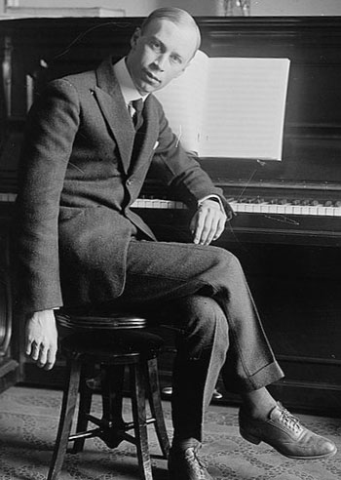
Сергей Сергеевич Прокофьев

Slide 3
Кантата – произведение для хора, симфонического оркестра и певцов – солистов, которое состоит из нескольких частей.

Slide 4
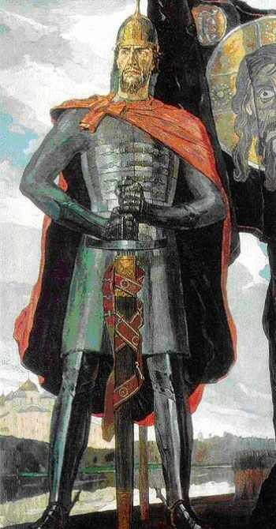
Александр Невский

Slide 5
Кантата «Александр Невский» хор «Вставайте люди русские»

Slide 6
Вставайте люди русские,
На славный бой, на смертный бой,
Вставайте, люди вольные,
За нашу землю честную.
Живым бойцам - почет и честь,
А мертвым - слава вечная!

